Slide 1

V-Modell
2003/2004
Dr. Thomas Stütz

Slide 2
V-Modell
1992 entwickelt durch IABG im Auftrag des deutschen Verteidigungsministeriums entwickelt
ursprünglich für öffentlichen Bereich, wurde von Industrie übernommen
versucht alle Aspekte des Software-Engineering abzudecken (Entwicklung, KM, QS, PM)
Neue Version V-Modell XT ab 2004

Slide 3
Rational Unified Process (RUP)
dem RUP liegen objektorientierte Konzepte als auch die UML zugrunde
bietet im Gegensatz zum V-Modell keine Methodenunabhängigkeit
Er setzt sich aus vier Phasen und diversen Disziplinen zusammen, die phasenüber-greifend und in jeder Iteration durchgeführt werden.
ist im Gegensatz zum V-Modell nicht kostenfrei, wird aber dafür jährlich überarbeitet und ist auch mehr an die Objektorientierung ausgerichtet

Slide 4
Gliederung des V-Modells
Teil 1 Regelungsteil: enthält die verbindlichen Regelungen für die durchzuführenden Arbeitsschritte (Aktivitäten) und Ergebnisse (Produkte)
Teil 2 Behördenspezifische Ergänzungen: deutsche Bundeswehr und zivile Bundesverwaltung
Teil 3 Handbuchsammlung: enthält eine Reihe von Handbüchern zu speziellen Themen wie IT-Sicherheit oder den Einsatz objektorientierter Sprachen
verbindlich

Slide 5
Verwendungsarten des V-Modells
Vertragsgrundlage: definiert eindeutig den Erstellungsprozess und den Lieferumfang der HW/ SW bzw. die Vollständigkeit der Dokumentation.
Arbeitsanleitung: dient durch die detaillierten Beschreibungen der Aktivitäten und der Entwicklungsdokumentation bei der Systementwicklung als Leitfaden und konkrete Arbeitsanleitung.
Kommunikationsbasis: Durch die Beschreibung der Vorgehensweise, der Entwicklungsdokumente und die Bereitstellung des eines Glossars dient es als Basis wechselseitigen Verständnisses und reduziert Reibungsverluste zwischen Auftraggeber, Nutzer, Auftragnehmer und Entwickler.

Slide 6
Tailoring
Anpassung an die Projekt- und Vorhabenseigenschaften
  Ausschreibungsrelevantes Tailoring: wird vor Beginn des eigentlichen Projekts (und vor Vertragsabschluß) durchgeführt. Hier werden wie bei einem Baukasten die für das Projekt erforderlichen Aktivitäten und Produkte ausgewählt.
  Technisches Tailoring: die im Projekthandbuch festgeschriebenen Ausführungsbedingungen ausgewertet, und dann wird entschieden, welche der Aktivitäten durchzuführen sind. Dies geschieht kontinuierlich während der Projektabwicklung

Slide 7
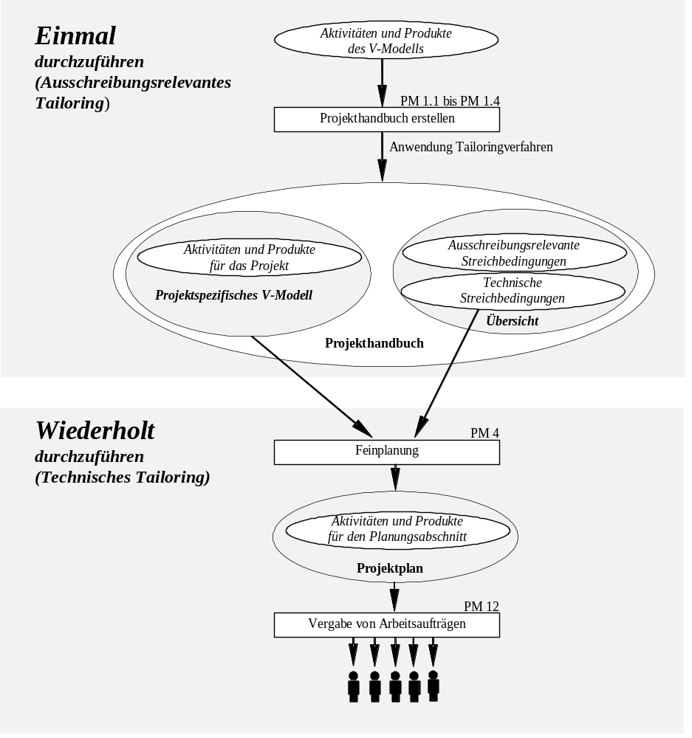
Tailoring

Slide 8
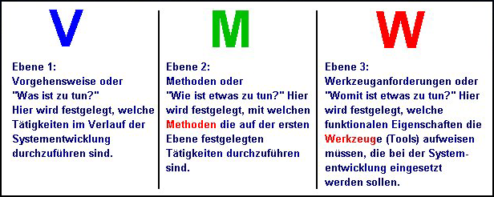
Die drei Ebenen des V-Modells

Slide 9
Projektmanagement (PM): Plant, kontrolliert und informiert die Submodelle SE, QS und KM
Systemerstellung (SE): erstellt das System bzw. die Software
Qualitätssicherung (QS): Gibt Qualitätsanforderungen, Prüffälle und Kriterien vor und untersucht die Produkte und die Einhaltung der Standards
Konfigurationsmanagement (KM): verwaltet die erzeugten Produkte
Submodell PM
Submodell SE
Submodell QS
Submodell KM

Slide 10
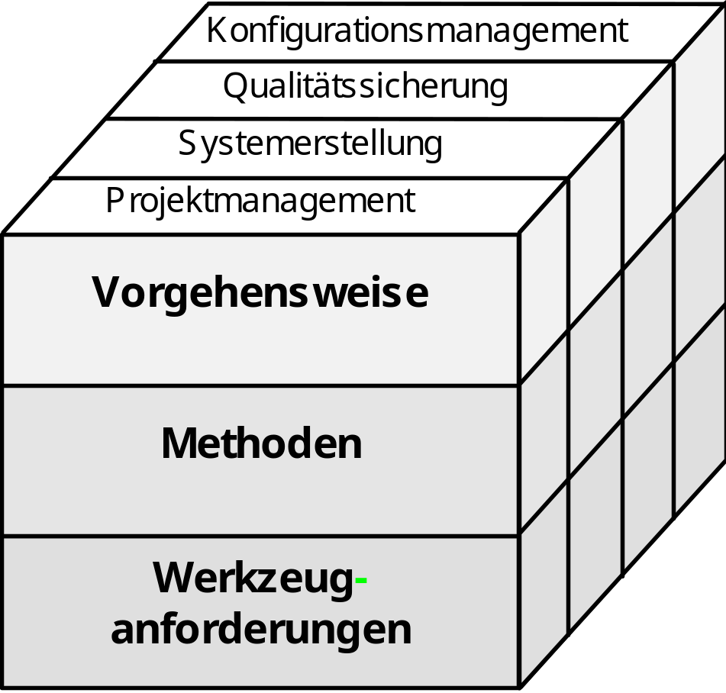
Zusammenwirken von Ebenen und Submodellen
Was ist zu tun?
  Tätigkeiten und Ergebnisse
Wie ist etwas zu tun?
  Methoden
  Darstellungsmittel
Womit ist es zu tun?
  Funktionalen Eigenschaften der Tools

Slide 11
Hauptaktivitäten im V-Modell
Produktfluss: sh. Produktflusstabelle
Abwicklung
  sh. Aktivitätendiagramm
  Ablauf

Slide 12
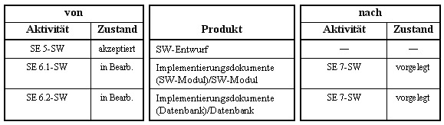
Produktflusstabelle
Das [Produkt]
hat in der [Aktivität]
den [Zustand]
und geht nach deren Abschluss
in die [Aktivität]
im [Zustand] ein.

Slide 13
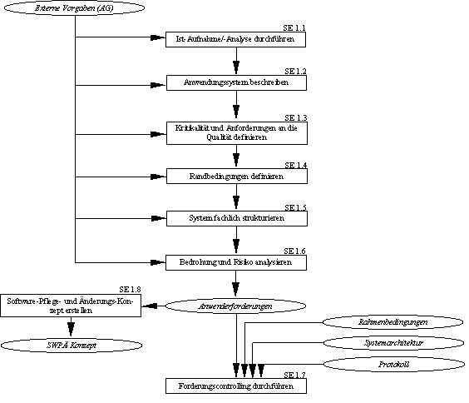
Aktivitätendiagramm

Slide 14
Rollen im V-Modell
Organisationsneutralität
Rolle : Person = m : n
Manager
  Rahmenbedingungen
  Oberste Entscheidungsinstanz
Verantwortlicher
  Plant, steuert und kontrolliert
Durchführende

Slide 15
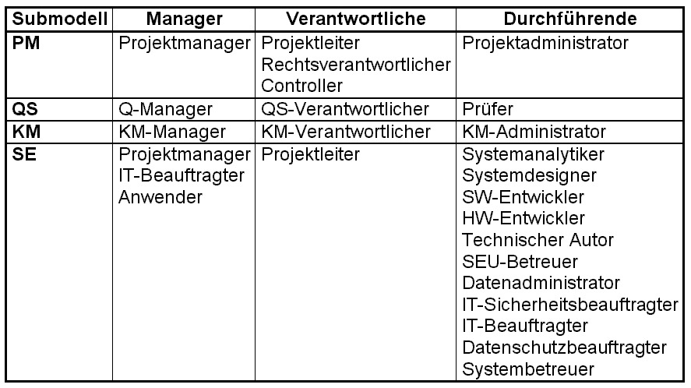
Rollen im V-Modell

Slide 16
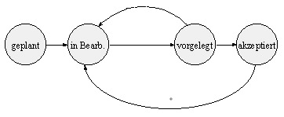
Produktstati
Geplant: vorgesehen, Eingangszustand
In Bearb.: im priv. Entwickler-Bereich
Vorgelegt: „fertig“, in Konfigurationsvw.
Akzeptiert: überprüft, Ändrg. -> Version

Slide 17
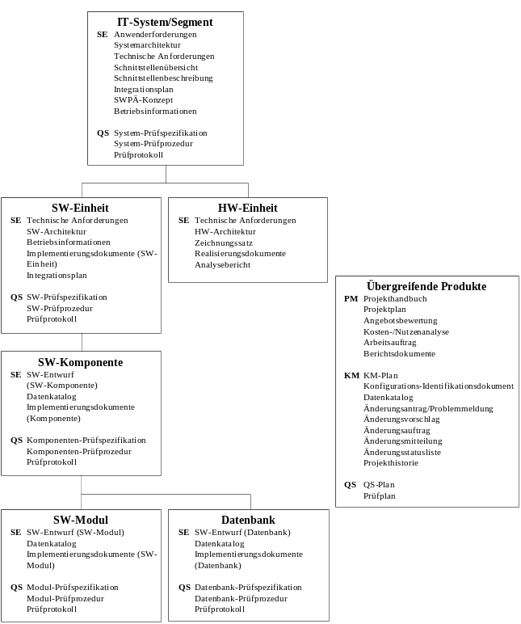
„Produktbaum“
Achtung: Produkt <> Word-Dokument

Slide 18
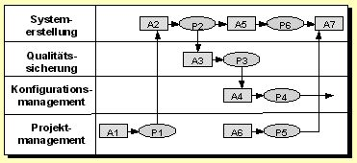
Submodelle
PM
  Plant und kontrolliert
  Informiert SE, KM, QS
SE
  Erstellt
KM
  Verwaltet
QS
  Qualitätsanforderungen, Prüffälle und –kriterien
  Untersucht (Produkte, Einhaltung Standards)

Slide 19
Vernetzung der Submodelle

Slide 20

Systemerstellung

Slide 21
Systemerstellung
Unmittelbar der Systemerstellung dienenden Aktivitäten
Entwicklungs-dokumente

Slide 22
SE – Kurzabriss
System-Anforderungsanalyse (SE 1):
  Anforderungen
    System
    Technische und organisatorische Umgebung
  Bedrohungs- und Risikoanalyse
  Fachliches Modell
System-Entwurf (SE 2)
  Zerlegung
    Segmente
    SW- und HW-Einheiten.

Slide 23
SE – Kurzabriss II
SW-/HW Anforderungsanalyse (SE 3)
  Technischen Anforderungen
Softwareerstellung (SE 4-SW bis SE 7-SW)
  SW-Erstellung einer SW-Einheit
System-Integration (SE 8)
  Integration zu Segment
  Integration zu System
Überleitung in die Nutzung (SE 9)
  Beschreibung aller Tätigkeiten
  System installieren und in Betrieb nehmen

Slide 24
Projektmanagement

Slide 25
PM – Allgemein
Technisches Projektmanagement während Entwicklungsprozess
Planung, Kontrolle und Steuerung projektinterner Tätigkeiten
Zuordnung projektinterner Rollen
Einrichtung Schnittstelle zu projektexternen Einheiten (Auftraggeber, -nehmer, Subvergabe, ..)

Slide 26
Qualitätssicherung

Slide 27
QS – Allgemein
Qualitätssicherung innerhalb Projekt
Informelle Prüfungen in SE
Objektiv nachvollziehbare Erfüllung
Vorgegebene Anforderungen
  Anwenderforderungen
  Technische Anforderungen

Slide 28
QS – Kurzabriss
QS-Initialisierung (QS 1)
  QS-Plan
  Prüfpläne
Prüfungsvorbereitung (QS 2)
  Erstellung von Prüfspezifikation und –prozedur
  Anforderungen an die Prüfumgebung
  Definition Erfolg / Misserfolg
Prozessprüfung von Aktivitäten (QS 3)
  Einhaltung der Vorgehensweise

Slide 29
QS – Kurzabriss II
Produktprüfung (QS 4)
  Formalen Kriterien
  Inhaltliche Prüfung
  Prüfprotokoll
QS-Berichtswesen (QS 5)
  Auswertung der Prüfprotokolle
  Für Projektmanagement

Slide 30
Konfigurationsmanagement

Slide 31
KM – Allgemein
Produkte eindeutig identifizierbar
Zusammenhänge / Unterschiede von Konfigurationen
Produktänderungen kontrolliert durchführen

Slide 32
KM – Kurzabriss
KM-Initialisierung (KM 1)
  KM-Plan
  Einsatzmittel (Bibliothek, Werkzeuge)
Produkt- und Konfigurationsverw. (KM 2)
  Produkte, Konfigurationen und Rechte
  Konfigurationsidentifikationsdokument (KID)

Slide 33
KM – Kurzabriss II
Änderungsmanagement (KM 3)
  Fehler- und Problemmeldungen
  Verbesserungsvorschläge
  Kontrollierten Bearbeitung (Änderungsprozeduren)
KM-Dienste (KM 4)
  Serviceleistungen
    Produkte katalogisieren
    Daten administrieren
    Schnittstellen koordinieren

Slide 34
Zusammenfassung
Hilfe zur Selbsthilfe
  Process Guide
  Dokumente
  WWW
Rollenkonzept
Überblick je Submodell

Slide 35
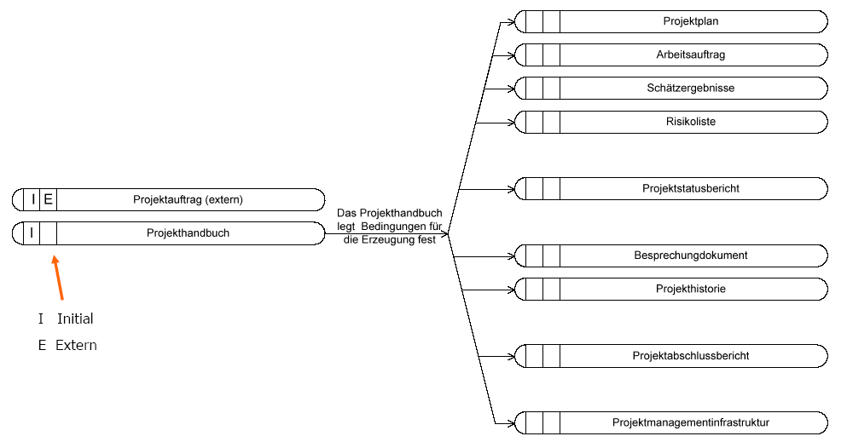
Erzeugnisstruktur im Projektmanagement

Slide 36
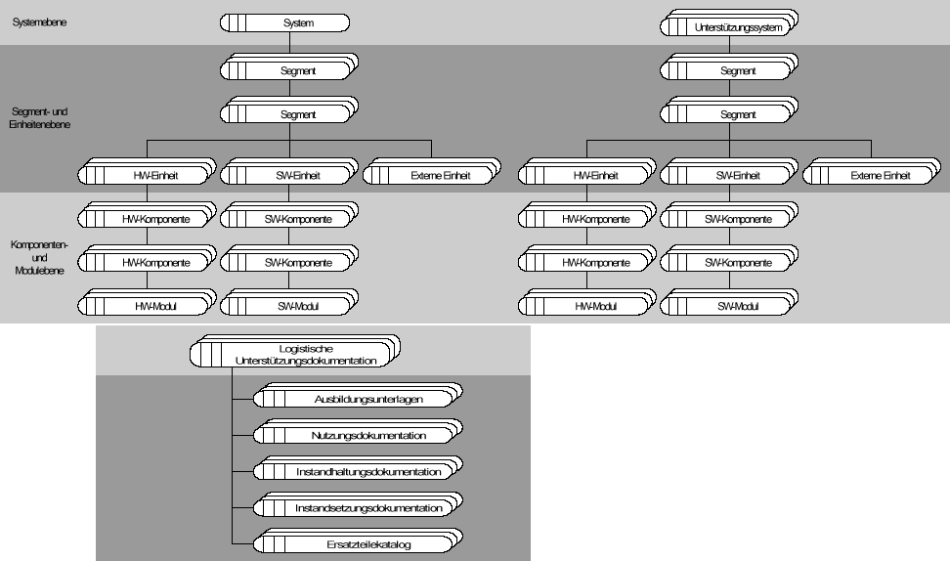
Strukturelle Produktabhängigkeiten

Slide 37
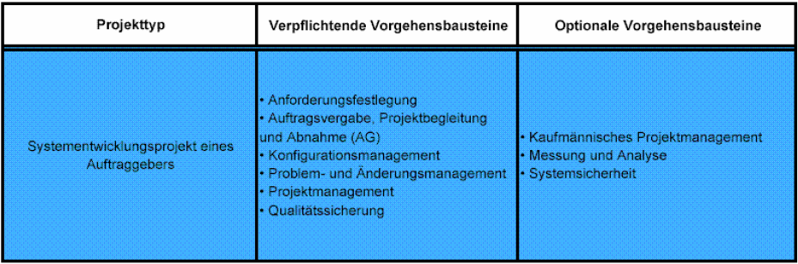
Verpflichtende und optionale Vorgehensbausteine (1)

Slide 38
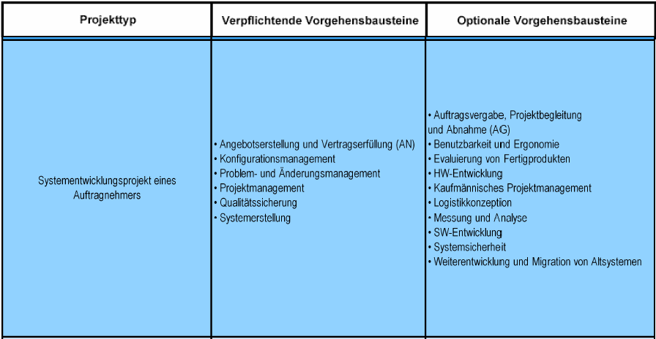
Verpflichtende und optionale Vorgehensbausteine (2)

Slide 39
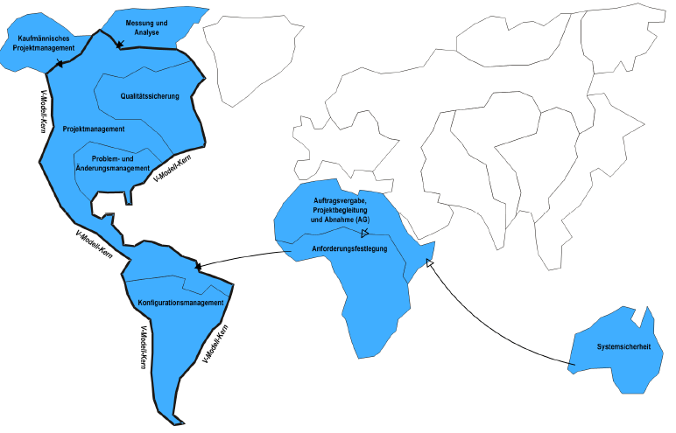
Vorgehensbausteine für den Auftraggeber

Slide 40
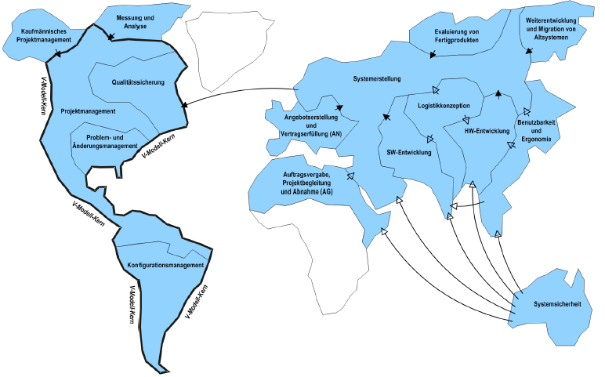
Vorgehensbausteine für den Auftragnehmer

Slide 41
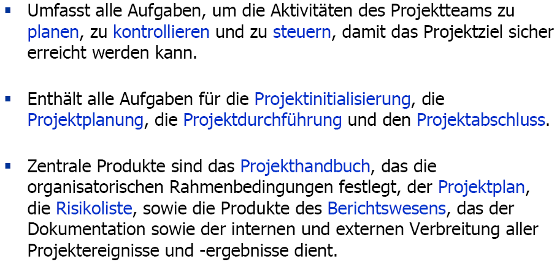
Kern: VB Projektmanagement

Slide 42
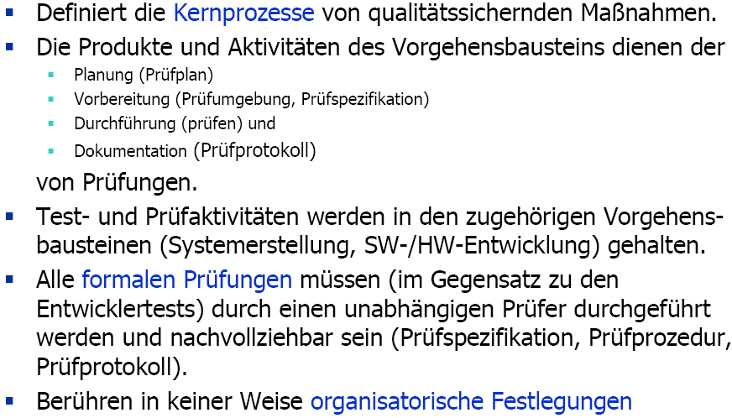
Kern: VB Qualitätssicherung

Slide 43
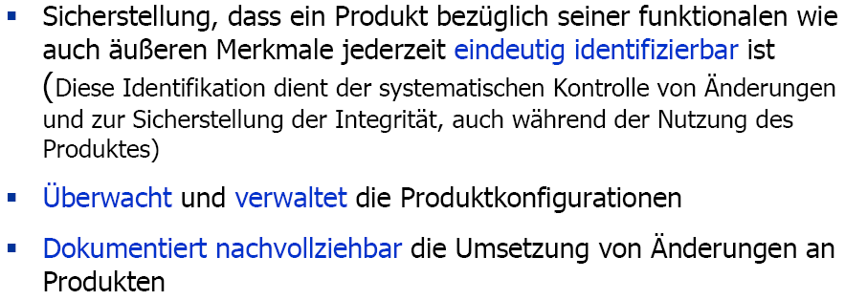
Kern: VB Konfigurationsmanagement

Slide 44
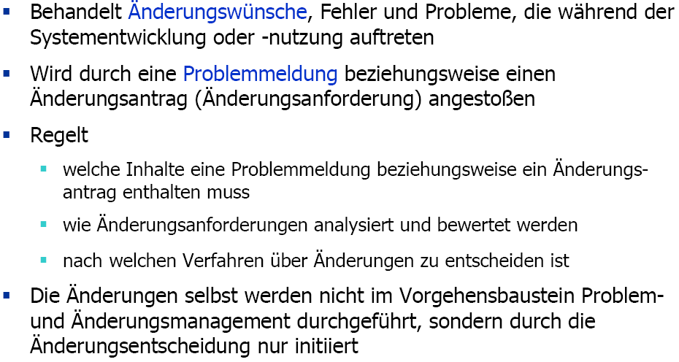
Kern: VB Problem- und Änderungsmanagement

Slide 45
C

